Slide 1
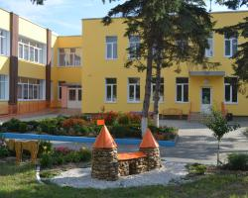
Муниципальное бюджетное дошкольное образовательное учреждение «Детский сад «Сказка» с. Пожарское» Симферопольского района Республики Крым
Развитие детского туризма как условие освоения дошкольниками социокультурной и природной среды родного края (из опыта работы)
Подготовила: воспитатель Гасанова М. Б.

Slide 2
В рамках решения педагогических задач ФОП ДО по познавательному развитию, реализации парциальных программ « Крымский веночек», «Маленький гражданин Симферопольского района» , в нашем детском саду широко применяется практика детского туризма.
Актуальность:
Туризм несет в себе оздоровительную, образовательную (познавательную) и воспитательную ценность, сочетает в себе элементы морально-нравственного, патриотического, трудового и эстетического воспитания. Также туризм способствует воспитанию любознательности, морально-волевых качеств (выдержки, настойчивости в достижении положительных результатов, организованности, самостоятельности). Походная жизнь развивает наблюдательность
Дошкольный туризм является мощнейшим фактором оздоровления детей дошкольного возраста, так как характеризуется общедоступностью и рекомендован практически каждому ребенку при отсутствии у него серьезных патологий.

Slide 3
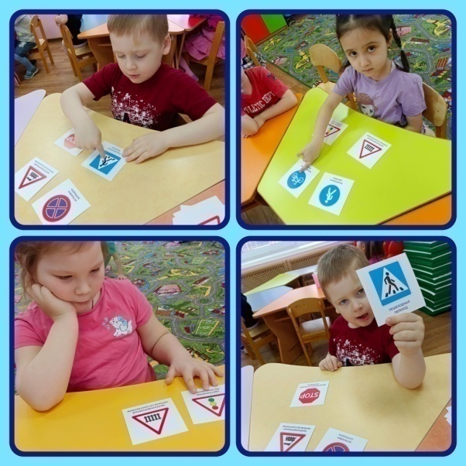
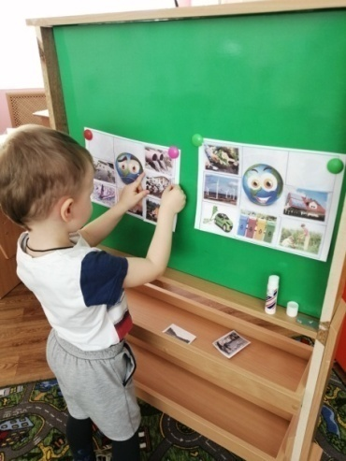
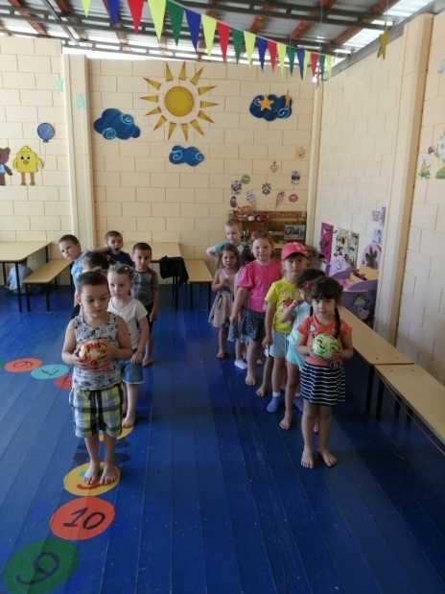

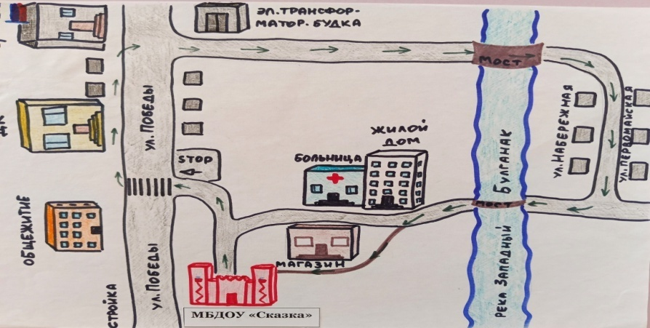
Этапы организации и проведения походов:
Подготовительный:
Разработка схем- маршрутов
Предварительная работа с детьми и родителями для мотивации всех участников процесса (беседы, игры, худ. деятельность)
инструктажи по правилам безопасности
Документальное оформление (согласие родителей на пешие переходы детей за пределами ДОУ, регистрация в журнале)
Организация питьевого режима, наличие походной аптечки

Slide 4
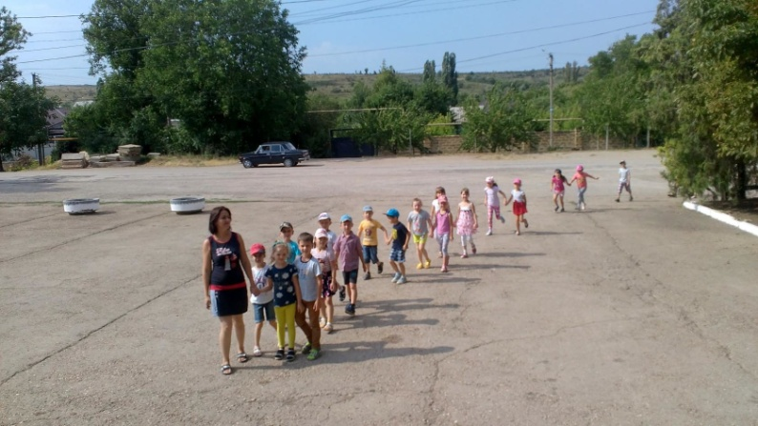
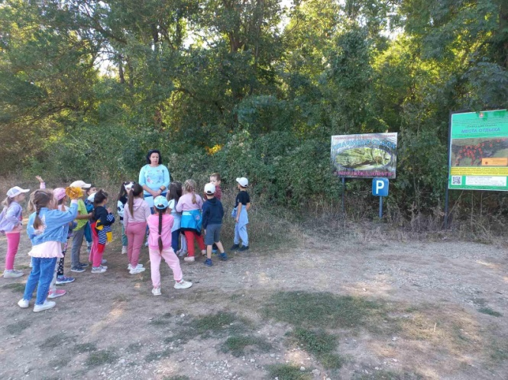
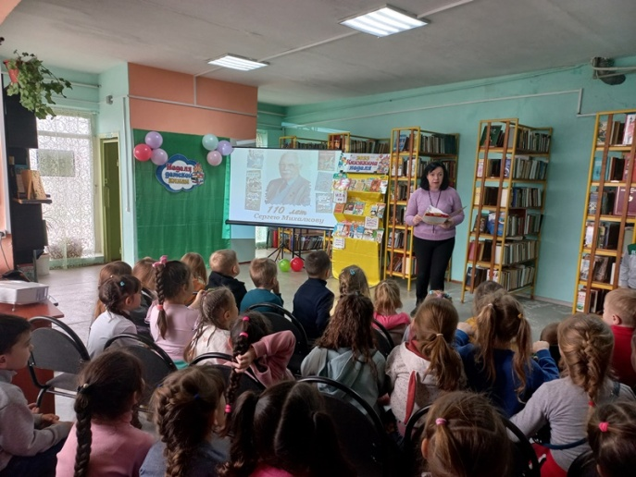
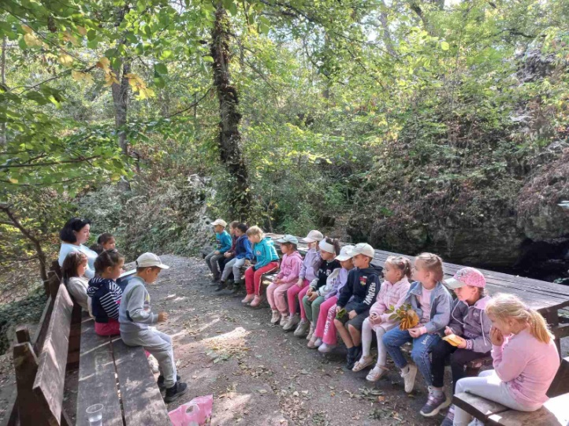
Основной этап предполагает:
сбор участников похода;
движение к месту отдыха;
остановка, привал, через каждые 30-40 мин.;
прибытие на место отдыха, где организовывается:
- наблюдение в природе;
-беседы, чтение произведений художественной литературы;
-игры, эстафеты, сбор природного материала,
- самостоятельная деятельность с элементами спортивных игр;
-знакомство с местными достопримечательностями и т.д.
сбор детей в обратный путь.

Slide 5
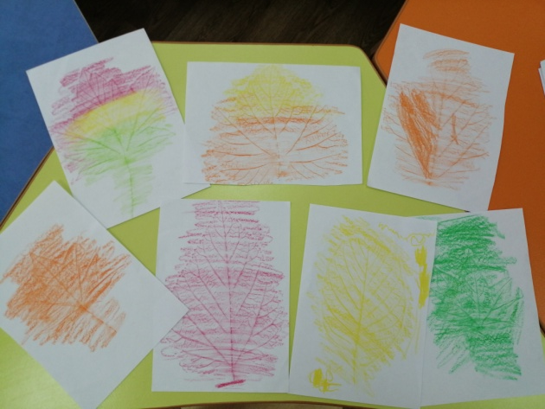

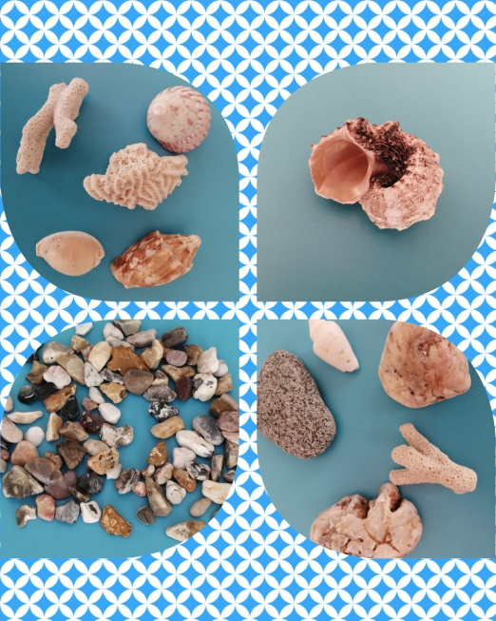
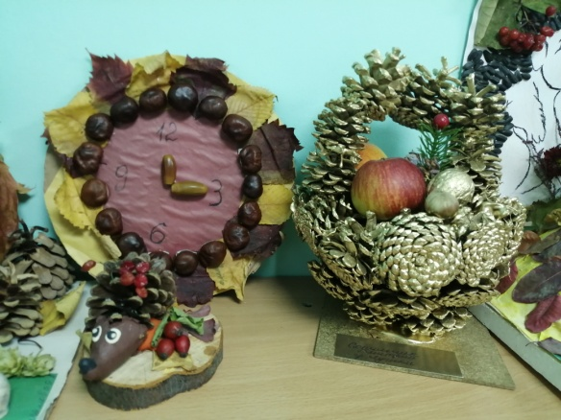
Заключительный этап
На данном этапе педагоги проводят с детьми беседы о том, что понравилось в походе. Дети делятся своими впечатлениями, анализируют, делают выводы. Педагоги проводят системный анализ результатов похода, вносят корректировки в план подготовки последующих походов.
С целью повышения интереса к туризму и закрепления приобретенных навыков проводятся спортивные праздники и развлечения , организуются выставки рисунков и фотовыставки, проводится опытно- исследовательская деятельность с природным материалом, собранным во время похода.

Slide 6
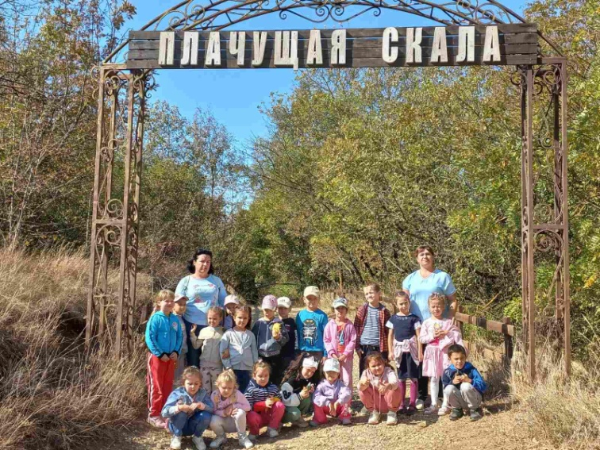
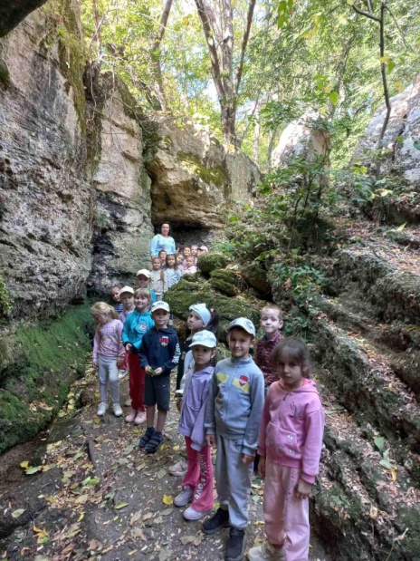
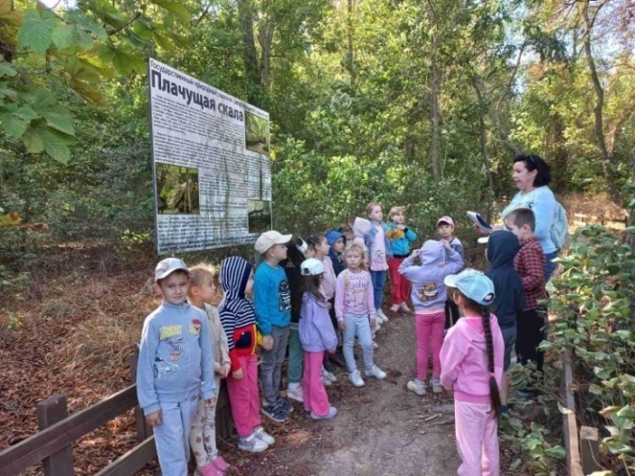
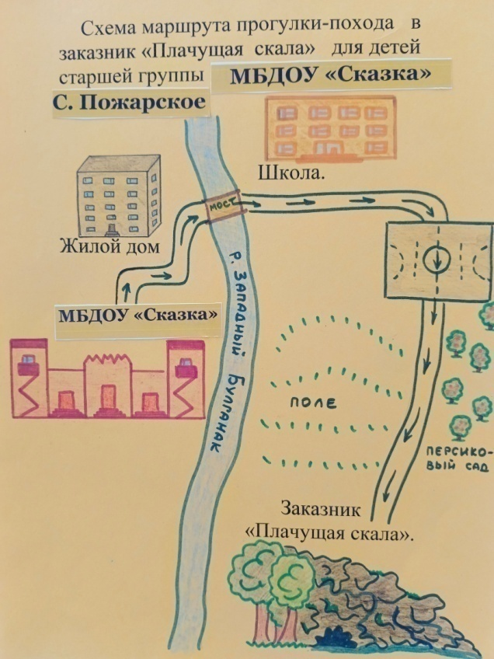
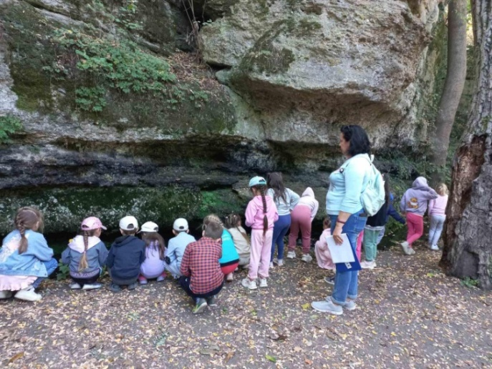
Объекты туризма в нашем поселении
«Государственный природный заказник регионального значения «Плачущая скала»

Slide 7
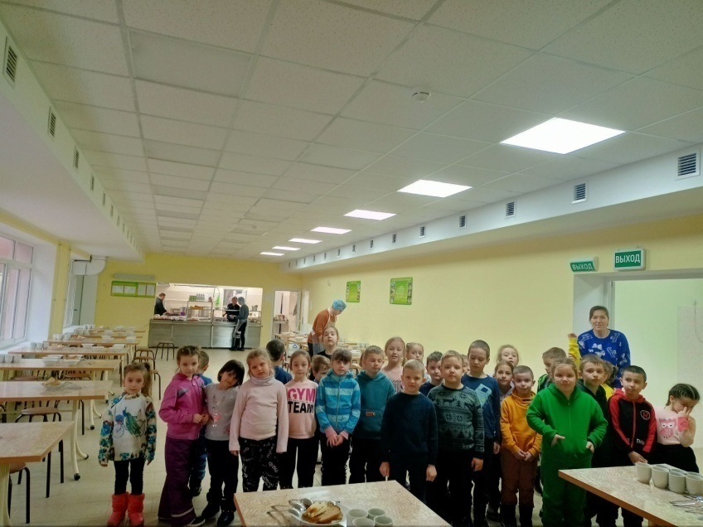
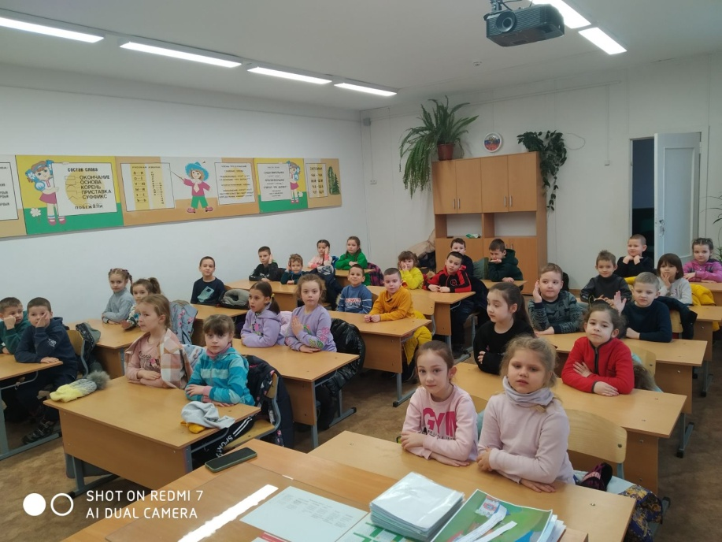
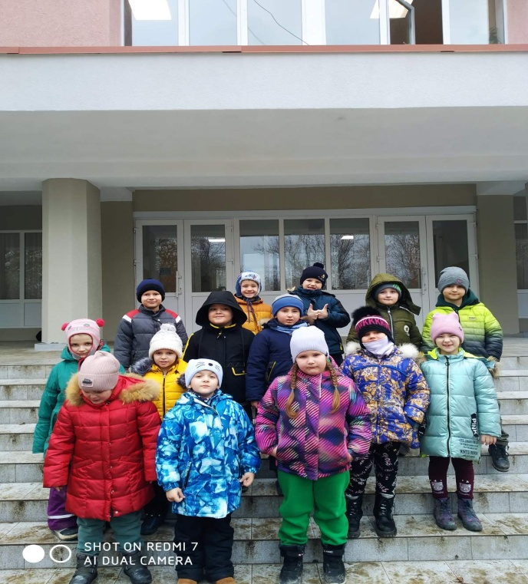
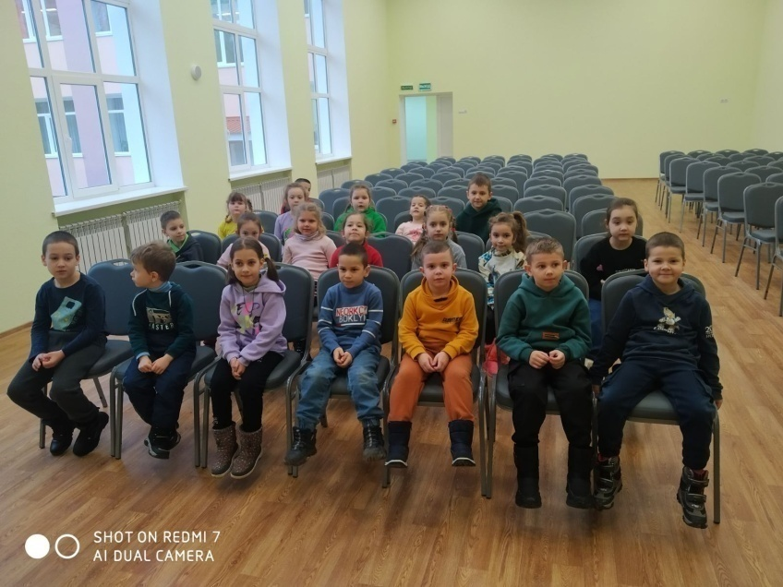
МБОУ «Пожарская школа»

Slide 8
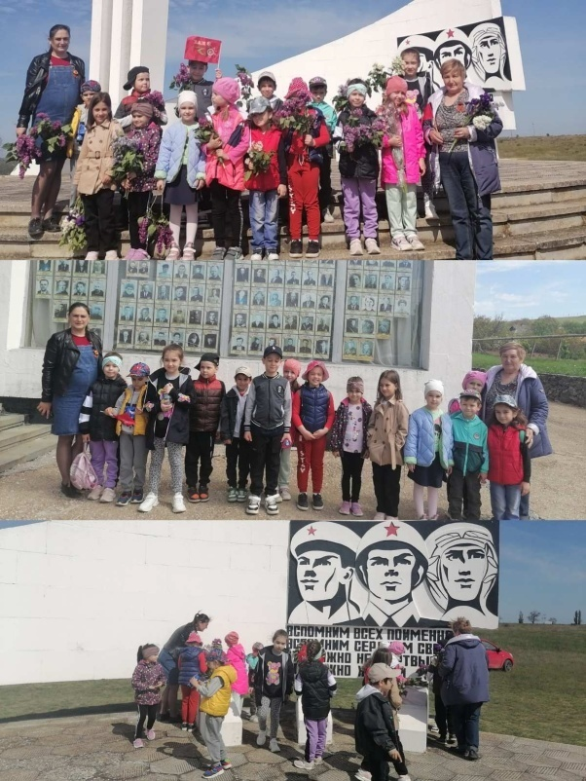
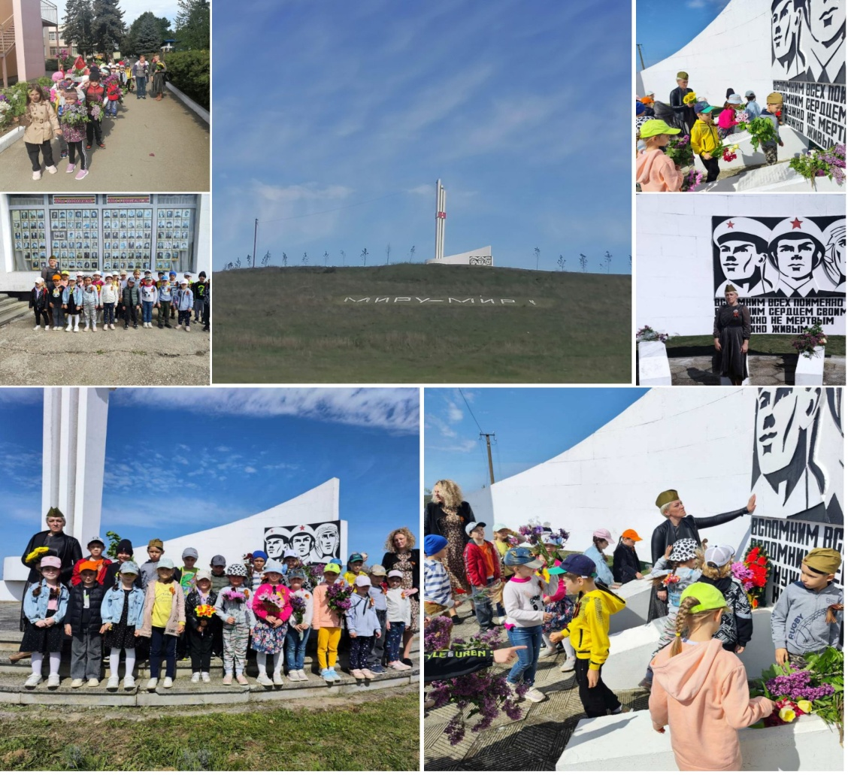
Памятный знак в честь воинов- односельчан

Slide 9
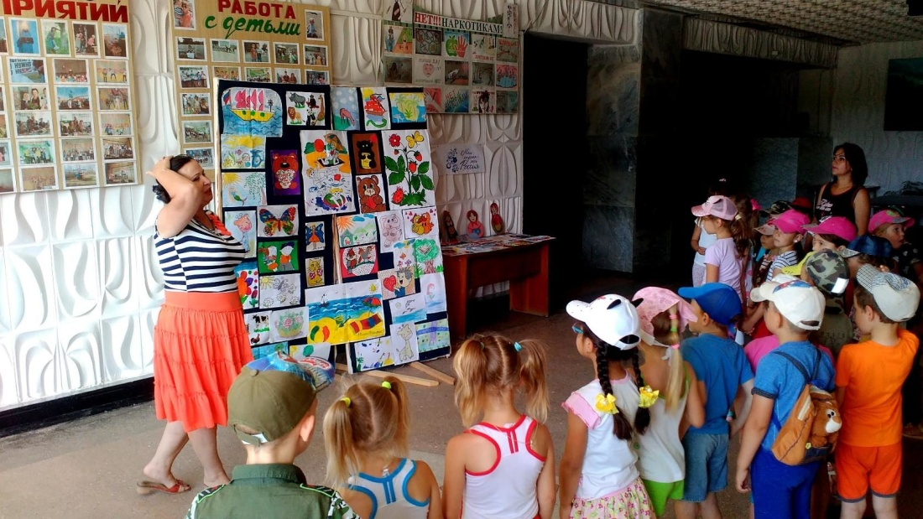
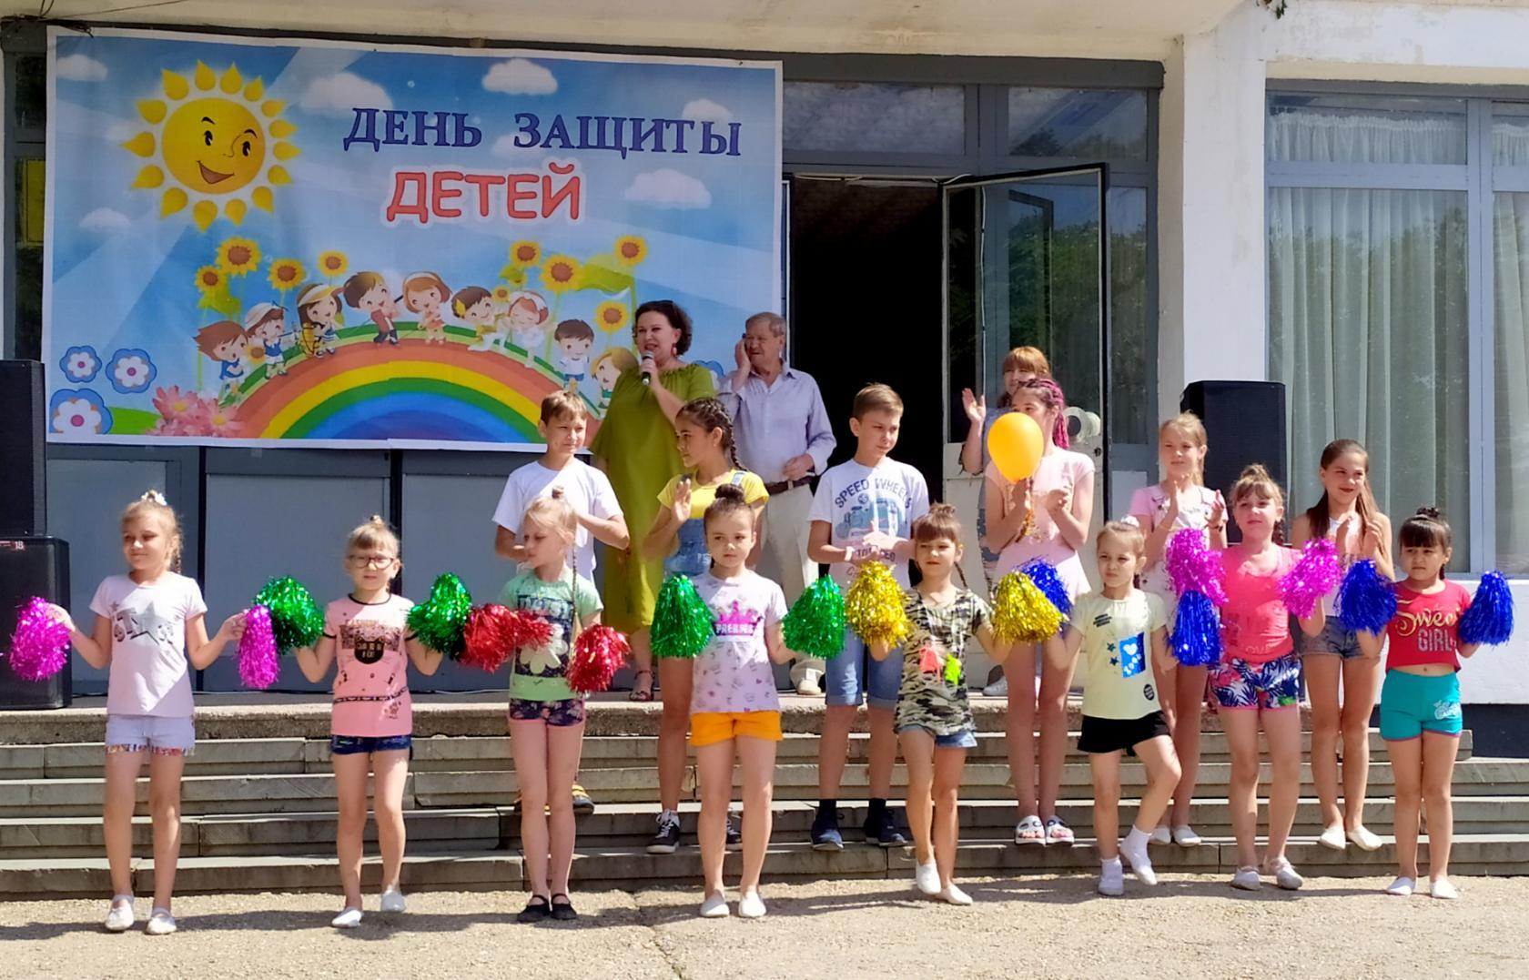
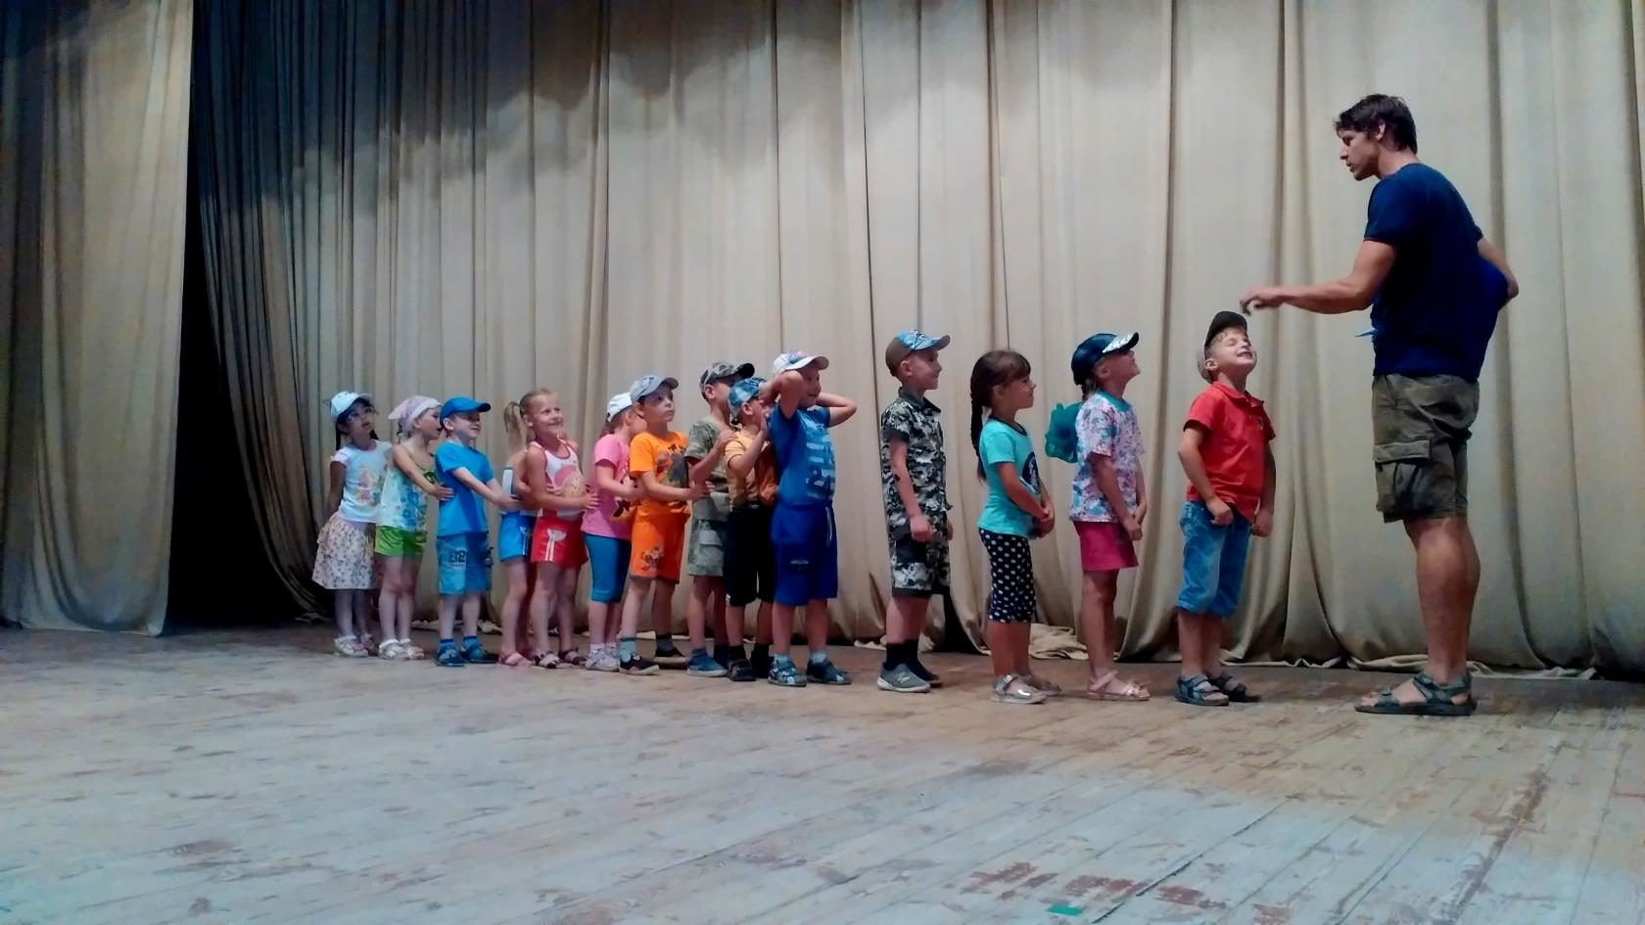
Дом Культуры

Slide 10
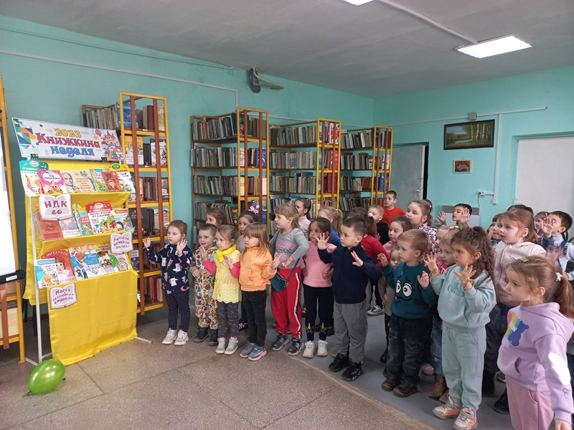
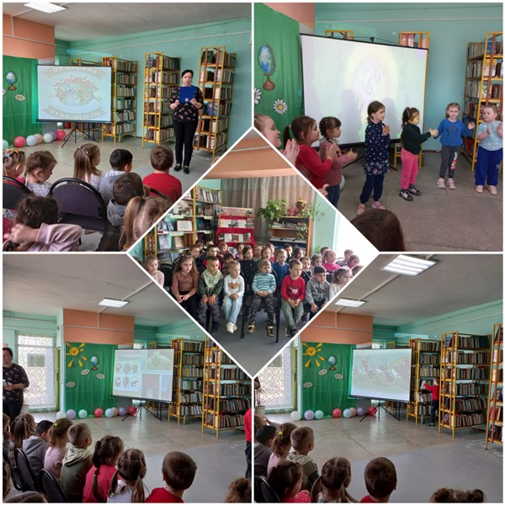
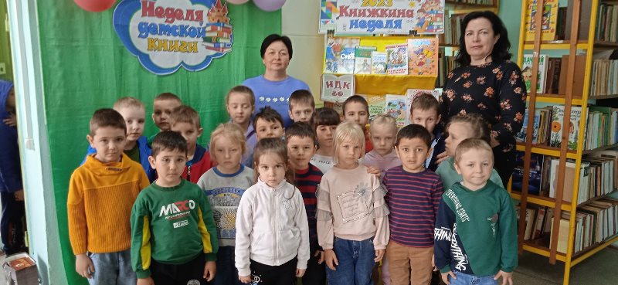
Библиотека

Slide 11
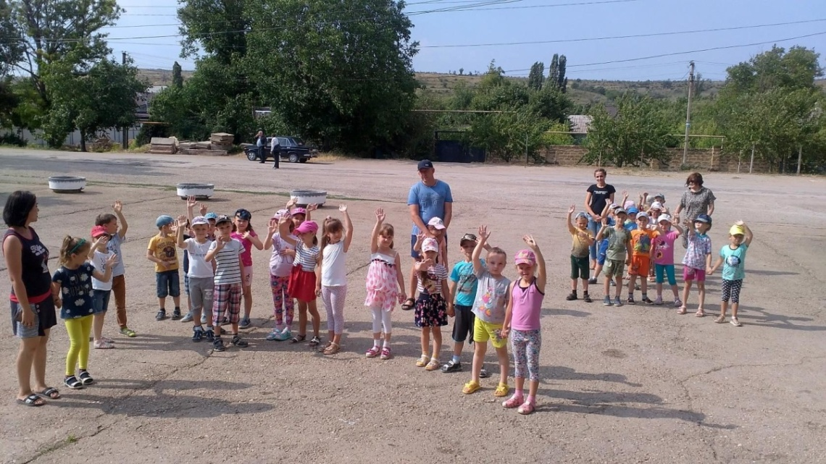
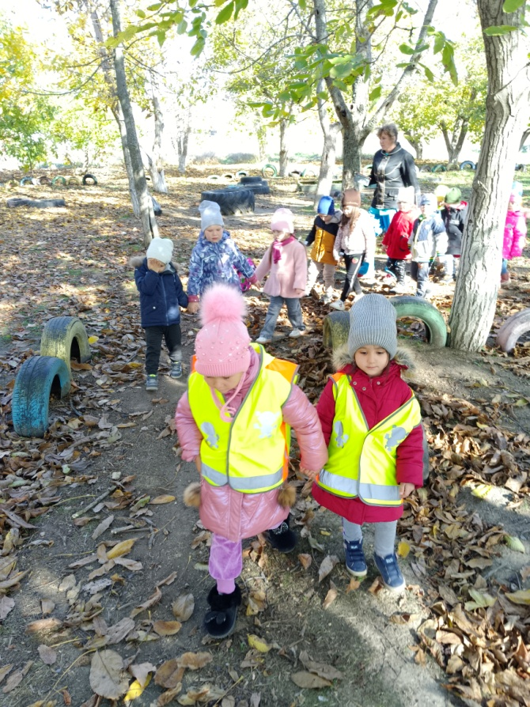
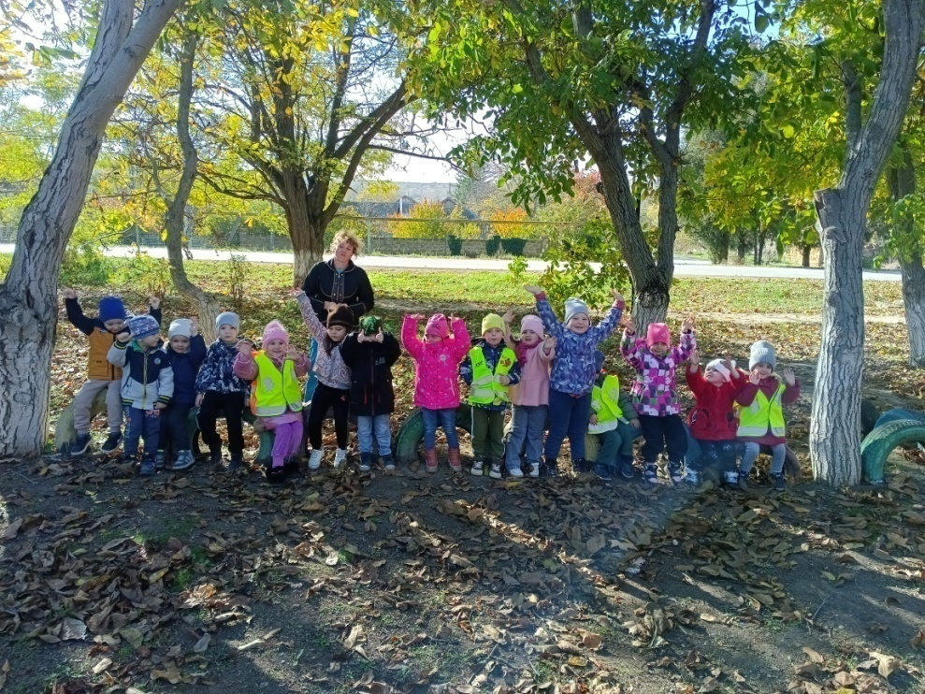
Туристические походы по улицам села

Slide 12
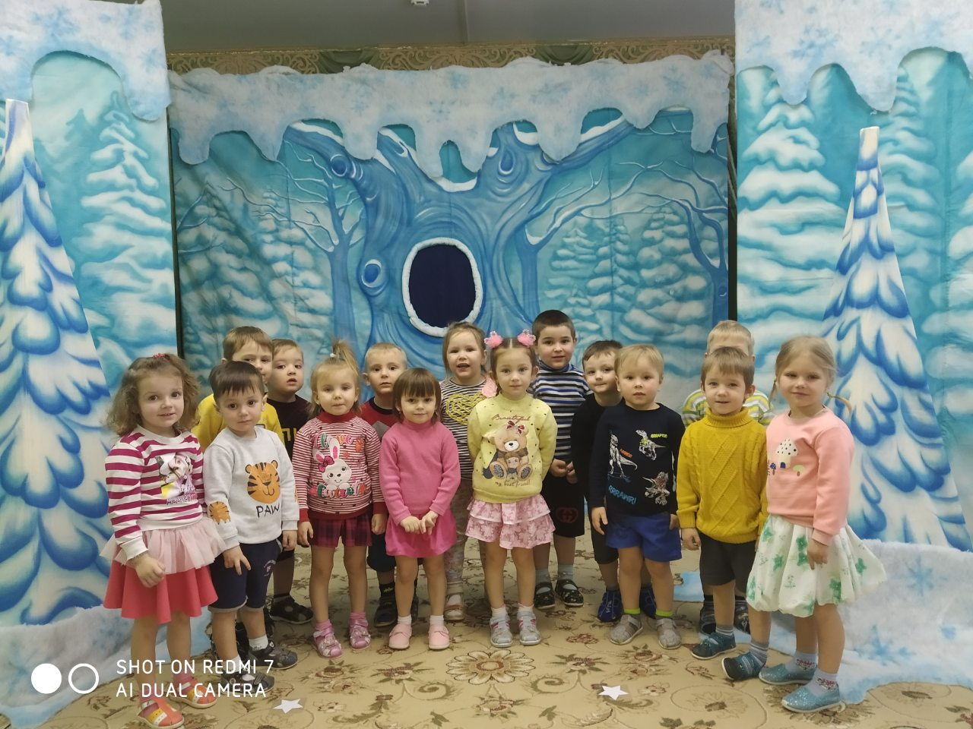
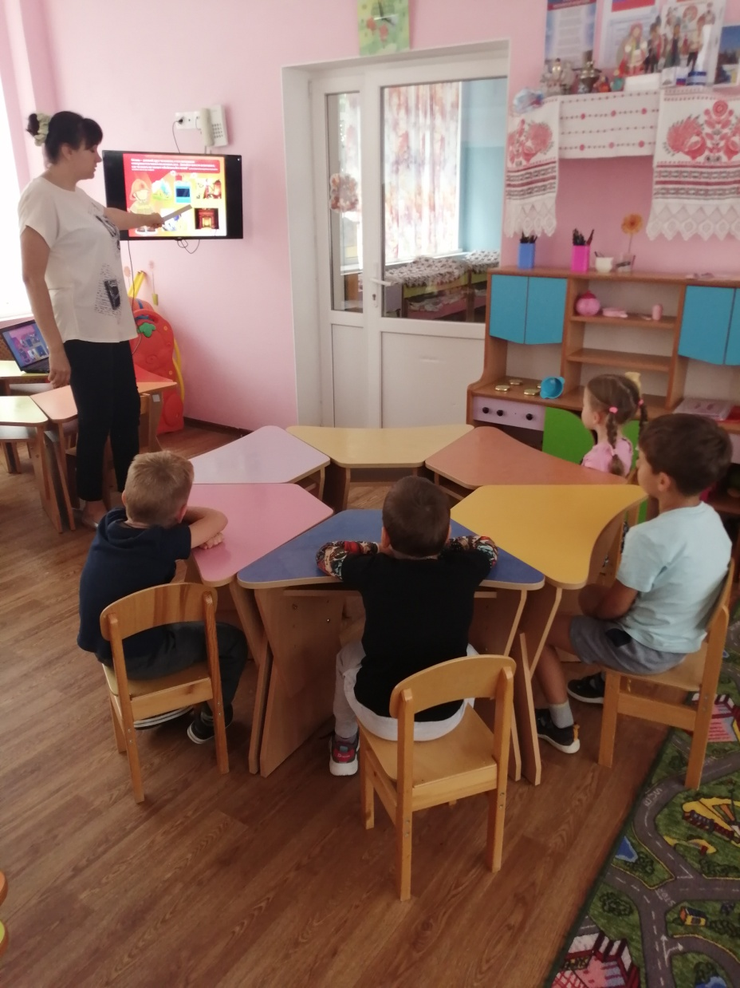
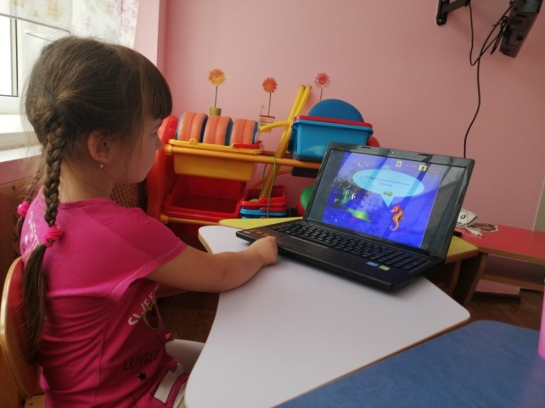
Виртуальные экскурсии

Slide 13

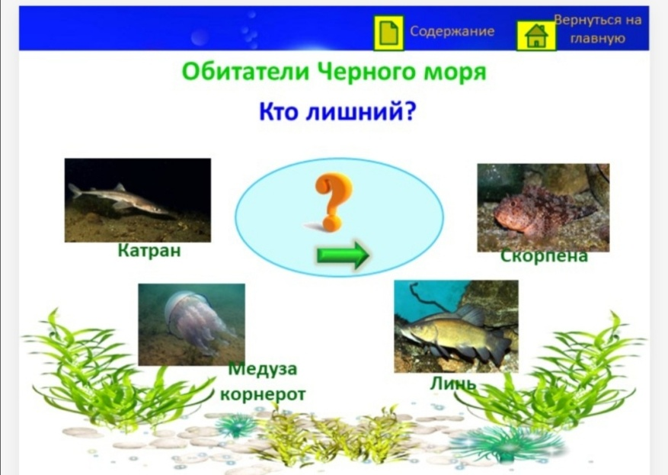

Икт - игры

